Slide 1
Растительность Ростовской области

Slide 2
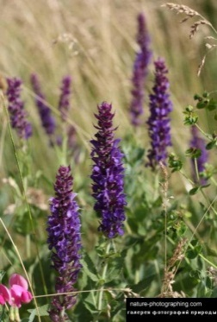
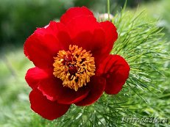
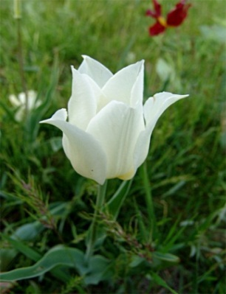
«Ты знаешь» край, где все обильем дышит,
Где реки льются чище серебра,
Где ветерок степной ковыль колышет,
В вишневых рощах тонут хутора,
Среди садов деревья гнутся долу…
И до висит их плод тяжелый?»
А. К. Толстой

Slide 3
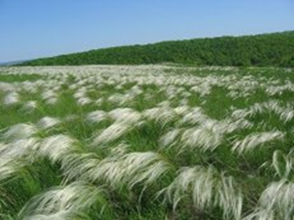
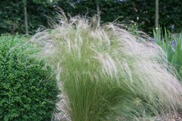
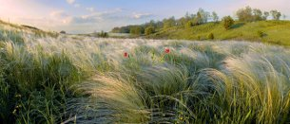
КОВЫЛЬ ТРАВА ТРЕПЕЩЕТ НА ВЕТРУ
СЕДОЮ ШЕВЕЛЮРОЮ КАЧАЯ.
Я СТЕБЕЛЬКИ В ОХАПКУ СОБЕРУ,
ПРИЖМУ К ГРУДИ, А ПОЧЕМУ - НЕ ЗНАЮ…
БЫТЬ МОЖЕТ, ПОТОМУ, ЧТО ЭТА БЫЛЬ
ВРОСЛА КОРНЯМИ ТАМ, ГДЕ НАШИ ДЕДЫ
ОТДАЛИ ЖИЗНЬ И ОТПУГНУЛИ БЕДЫ
ЗЕМЛИ МОЕЙ, ГДЕ ШЕЛЕСТИТ КОВЫЛЬ.
Автор: Швец Валерий

Slide 4
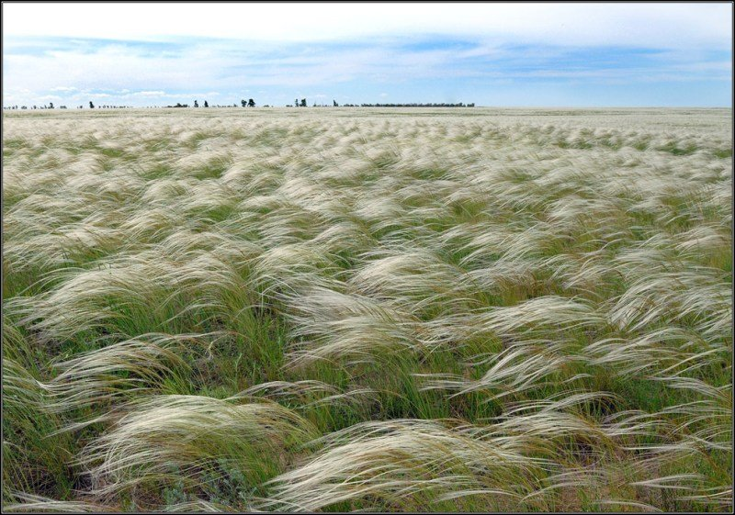
Растительность Ростовской области
В далёком прошлом территория нашего края представляла собой огромный «травяной океан», по которому бродили стада диких животных. С середины 19 века на Дону усилилась распашка земель, и наш край стал одним из крупнейших поставщиков зерна в России. Естественная растительность сохранилась на относительно малых площадях.

Slide 5
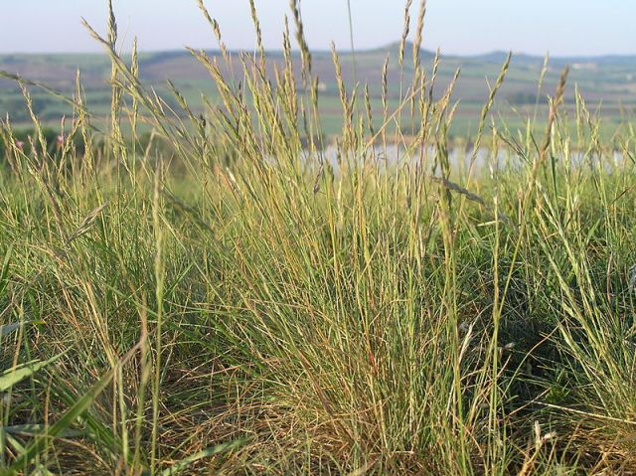
Растительность
Делится на зональную и азональную.
К зональной относятся степи:
1.Разнотравно-дерновинно- злаковая(типчак, ковыль, васильки).
2.Сухая дерновинно-злаковая( ковыль, прутняк, ромашник, тюльпаны).
3.Пустынная полынно-дерновинно-злаковая(типчак, полынь, )

Slide 6
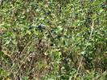
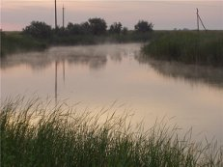
Растительность
К азональной относятся:
1. Луга ( осока, клевер, пырей, лапчатка ползучая)
2. Болотная растительность( тростник, камыш, рогоз, осока)
3. Леса (клён, вяз, терн, ива, верба)

Slide 7
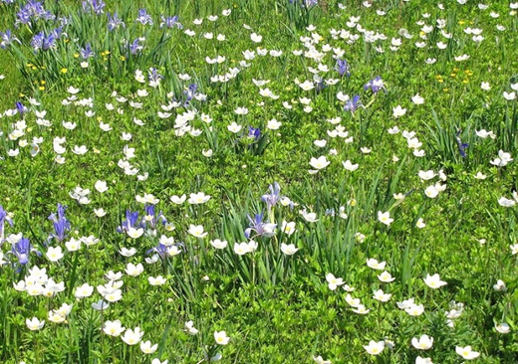
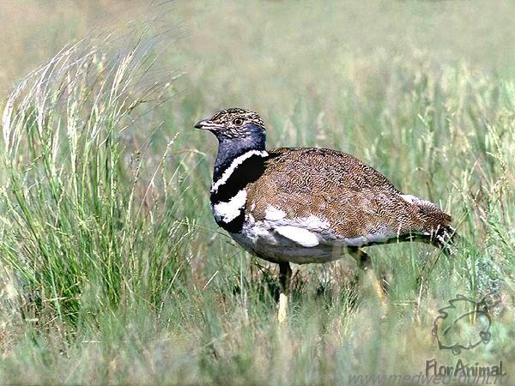
Как меняется степь
Ранней весной степь имеет буро-серую окраску, кое-где покрытую мхами и лишайниками. Но уже через несколько дней появляется сочная и густая зелень, на фоне которой выделяются островки лютиков, жёлтые звёздочки гусиного лука, золотистых адонисов, нежно-голубых гиацинтов, фиолетовых ирисов, красных и жёлтых тюльпанов. Во второй половине мая цветут голубые незабудки, красные пионы, розовый миндаль, а балки усыпаны белыми цветами тёрна.В конце мая степь напоминает серебристо- седое море от цветущего ковыля. Красоту в эту пору с большой художественной силой передаёт М.А. Шолохов в романе «Тихий Дон»

Slide 8
Отрывок из романа «Тихий Дон»
« Вызрел ковыль. Степь на многие версты оделась колышущимся серебром. Ветер упруго принимал его, наплывая, шершавил, гнал то к югу, то к западу сизо-опалые волны. Там, где пробегала текучая воздушная струя, ковыль молитвенно клонился, на седой его хребтине долго лежала чернеющая тропа»
Постепенно степь тускнеет под палящими лучами солнца и становится соломенно-жёлтой. Осенью ,выжженная горячим летним солнцем степь выглядит совсем уныло и однотонно. То там,то сям, видны шары перакти-поля.

Slide 9
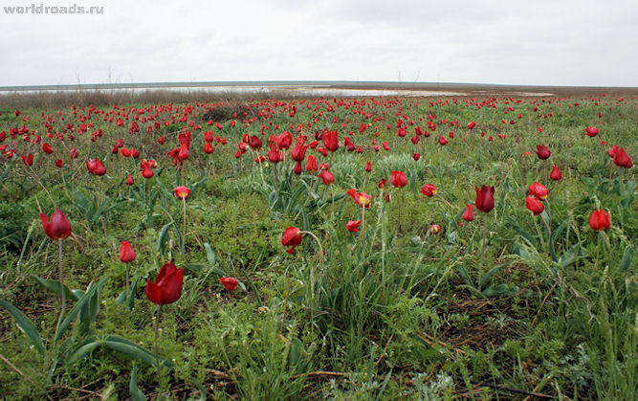

Slide 10
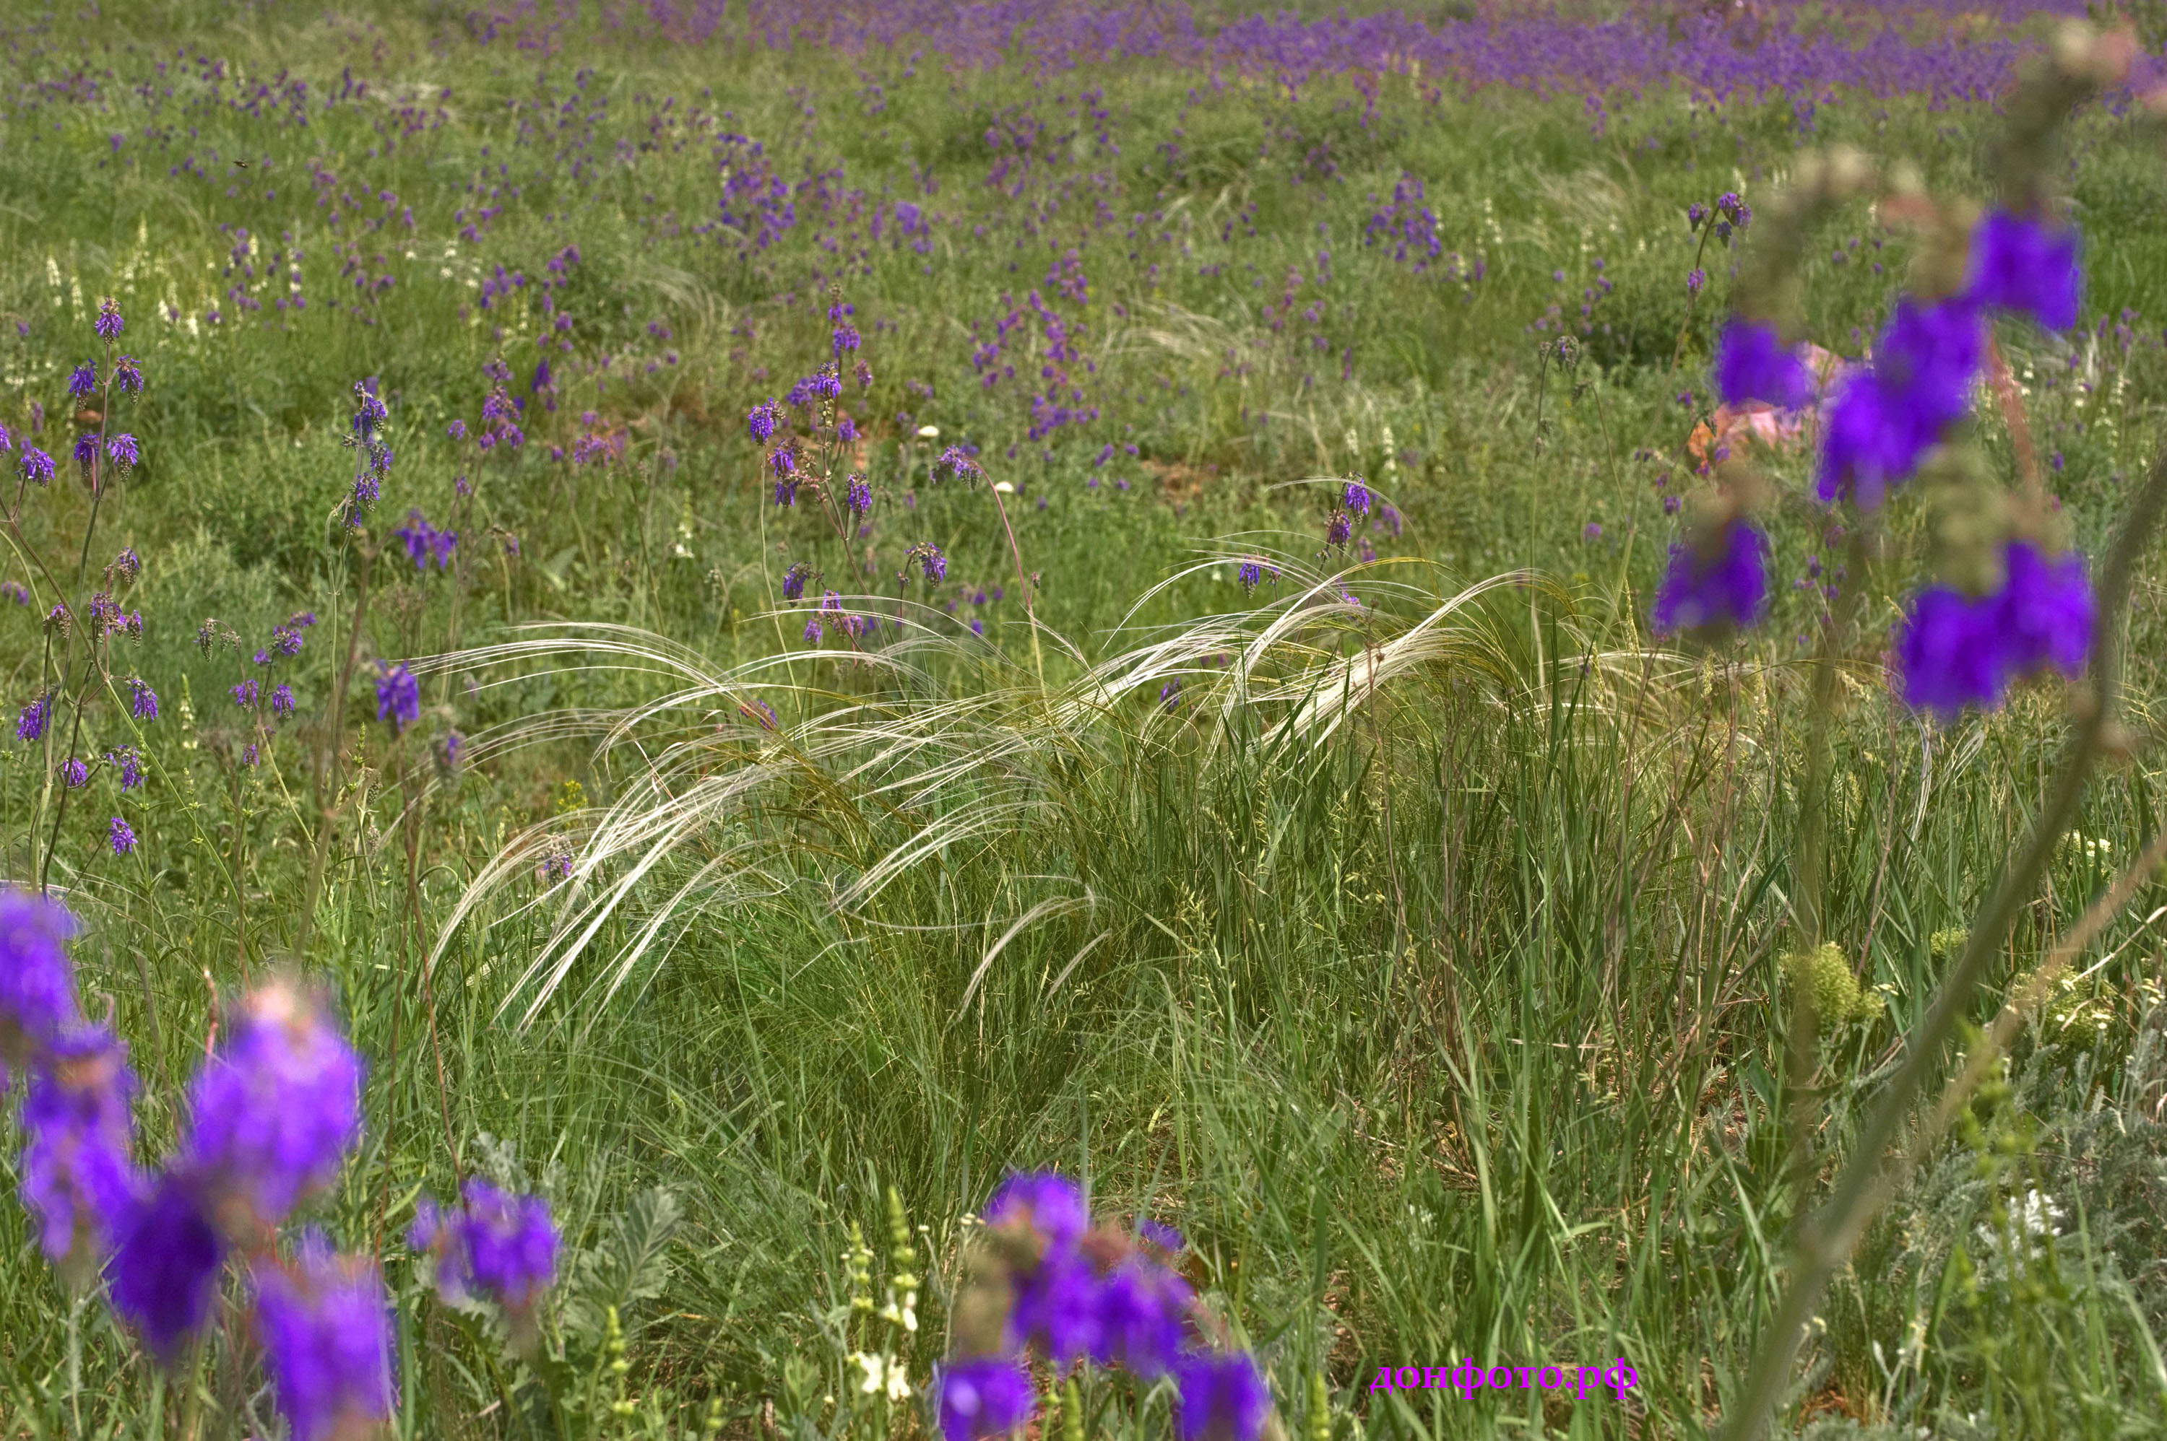

Slide 11
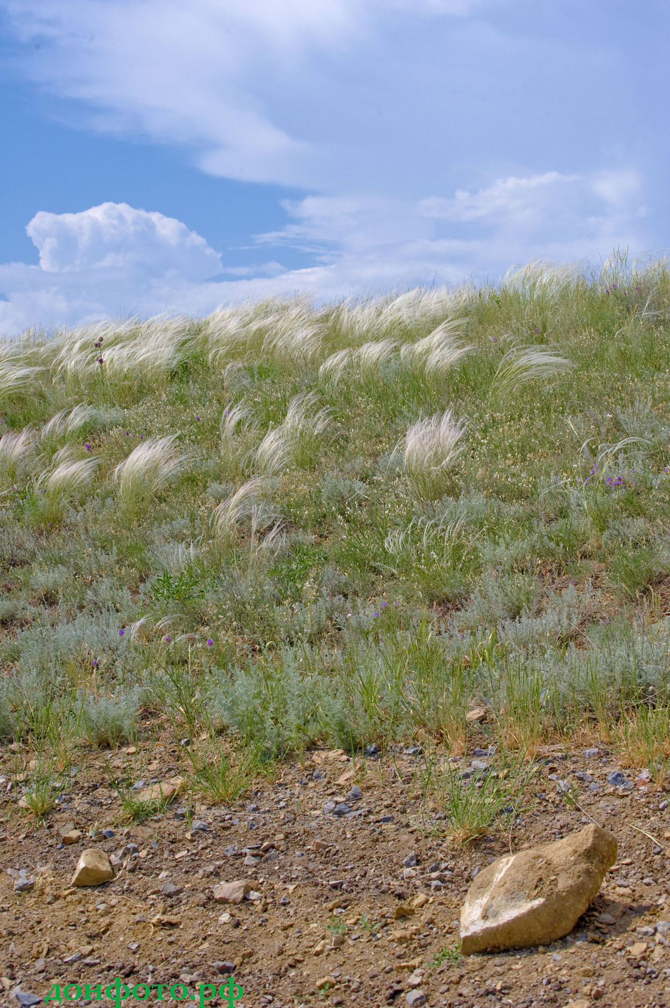

Slide 12
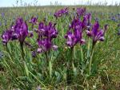
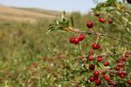
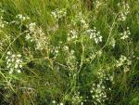
Ирис, дикая вишня,резак.

Slide 13
Перекати -поле
Отрывок из стихотворения А. Фет « Осень»
Выйдешь — поневоле Тяжело — хоть плачь! Смотришь — через поле Перекати-поле Прыгает, как мяч.

Slide 14
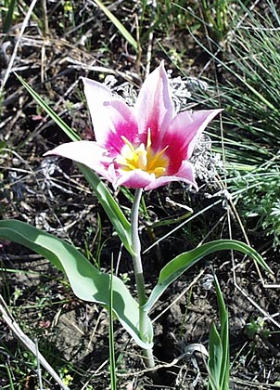
Тюльпан
Тюльпан! Тюльпан! – какая прелесть!
Какая нежность, стиль в цветке.
Таит в себе он тайну, свежесть.
Тюльпан! - даёт салют весне!
автор Юрий Касаткин

Slide 15
Ковыль
Гляжу на степь – границ ей нету! Она в раздольности своей качает океаны света на мягких гривах ковылей. И, точно бочки, в хмурой сини медлительно катает гром… И чудится – по всей России лишь только степь да степь кругом.

